Slide 1



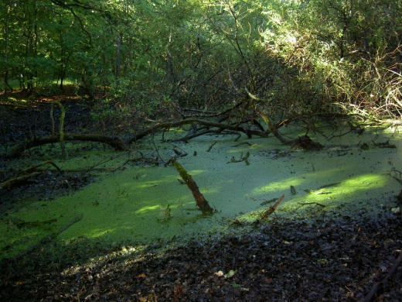
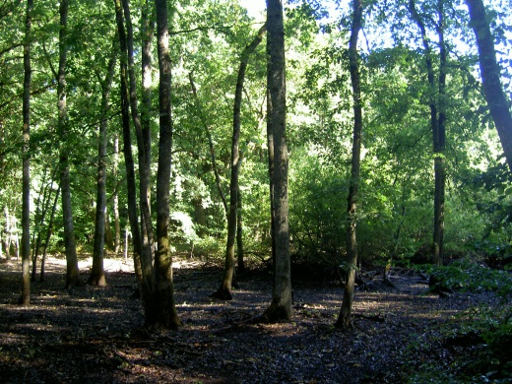
La bibliothèque de St Léonard en Beauce et
Keqtudis d’faire du sport vous invitent tous (petits et grands) à la 6ème balade contée.
« A la poursuite de nos rêves »
Dimanche 11 septembre 2016
Rendez-vous à 9h 30 précises
Au Plessis L’échelle près de l’étang. vous pourrez garer vos voitures.
Parcours de 4 à 5km ponctué de contes et d’anecdotes.
Pour bien commencer l’année, venez vous oxygéner avec nous !
Promenons-nous dans les bois …
Rendez vous à 9 h précises D917 direction Beaugency, face à la route de Roche-Talcy, prendre à gauche "La Maison Rouge" jusqu'à la forêt, puis suivre les flèches. Vous pourrez garer vos voitures
Participation 2€par adulte
Un verre de l’amitié vous sera offert
Contacts : M. Darde 02 54 72 32 73 ou L.Blot 06 81 25 65 67

